Slide 1
Forschungsdatenmanagement – Datenschutz und Umfragen
Schutz personenbezogener Daten als Teil des Forschungsdatenmanagements
Keine Rechtsberatung!
02.06.2023

Slide 2
Heute: Datenschutz und Umfragen
Thema | Inhalte
Datenschutz | Schutz personenbezogener Daten in der Forschung, Pflichten, Organisation
Umfragen | Pseudonymisierung und Getrenntspeicherung, LimeSurvey, Umfragebögen, Paradaten
Erschwerung der Zuordnung von qualitativen Daten mit QualiAnon | Vorführung

Slide 3
Datenschutz

Slide 4
Übung Einwilligungserklärung
Nennen Sie Verarbeitungszwecke, die für die Forschung von Bedeutung sind:

Slide 5
Übung Verarbeitungszwecke
Nennen Sie Verarbeitungszwecke, die für die Forschung von Bedeutung sind:
Auswertung und Analyse zwecks Erzielung wissensch. Ergebnisse
Entwicklung von Therapien / Software / Geräten
Speicherung, um der guten wissenschaftlichen Praxis zu genügen
Weitergabe an andere Forschende gegen Unterschrift
Datenveröffentlichung mit verbleibendem Personenbezug
Speicherung der Kontaktdaten zwecks späterer Fortsetzung der Studie / Übermittlung von Studienergebnissen / Gesundheitswarnung
Weitergabe der Kontaktdaten zwecks Kontaktierung von Teilnehmenden untereinander

Slide 6
Workflow-Schritte, um unautorisierte Weitergabe zu verhindern
Informierte Einwilligung (informed consent, Einverständnis)
Anonymisierung
Pseudonymisierung
01, Heribert Hansen
02, Nina Hansen
03, Timo Schaller
Getrenntspeicherung
Zugangskontrolle, Verschlüsselung

Slide 7
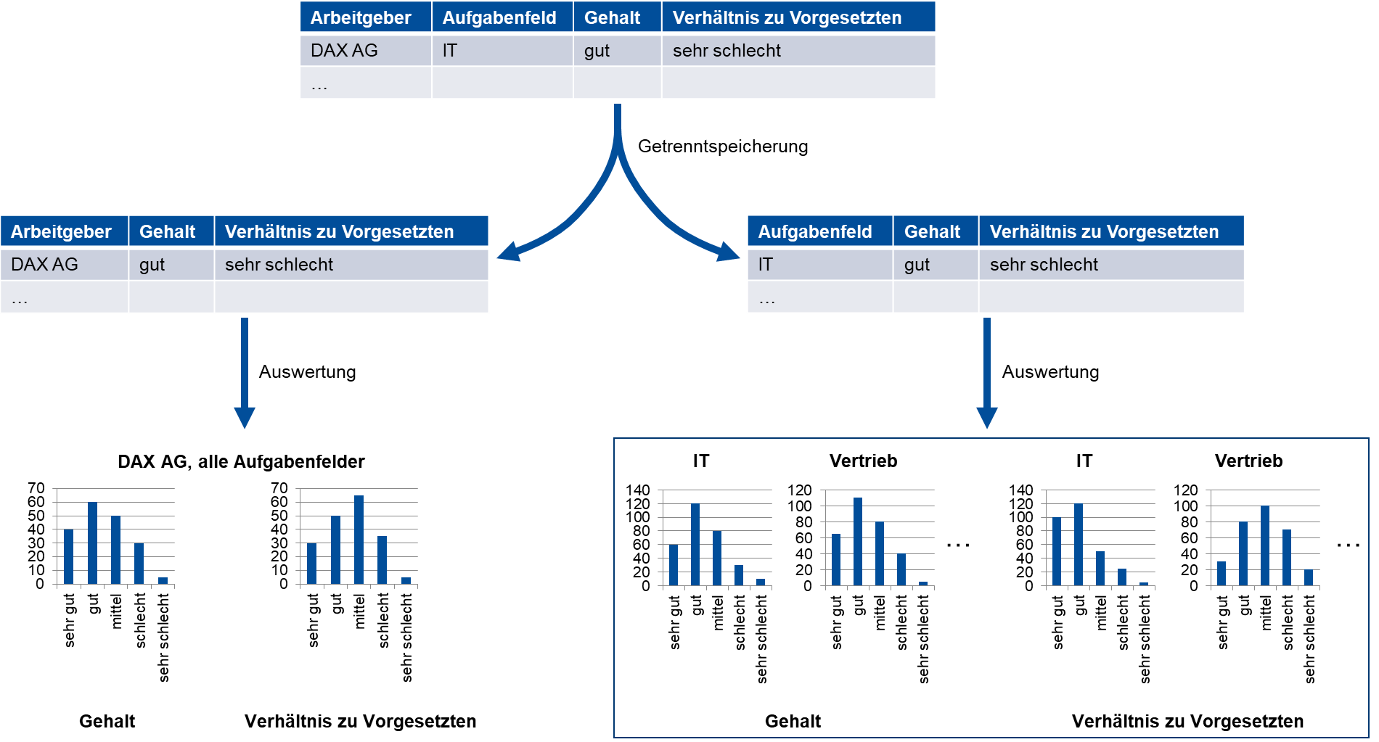

Slide 8
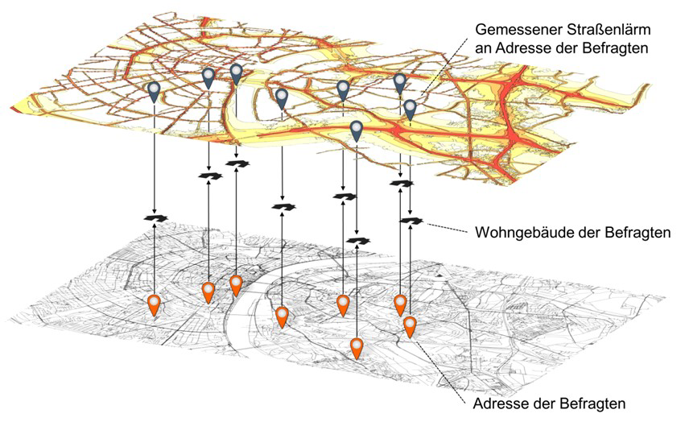
Praxisbeispiel: Verknüpfung mit Straßenlärmdaten
Aus: Stefan Müller; Räumliche Verknüpfung georeferenzierter Umfragedaten mit Geodaten: Chancen, Herausforderungen und praktische Empfehlungen; in: Uwe Jensen, Sebastian Netscher, Katrin Weller (Hrsg.); Forschungsdatenmanagement sozialwissenschaftlicher Umfragedaten; https://apps.crossref.org/coaccess/coaccess.html?doi=10.3224%2F84742233
Unter Creative Commons Lizenz Attribution-ShareAlike 4.0 International (CC BY-SA 4.0): https://creativecommons.org/licenses/by-sa/4.0/

Slide 9
75, gut
31, Gaußstr. 20
51°14’45"N, 7°8’52"E, 25 dB(A)
pseudonymisierte Umfragedaten
pseudonym. Adressen der Befragten
Geodaten
Geocodierung
31, 51°14’45"N, 7°8’52"E
pseudonym. Geokoordinaten
Verknüpfung
Löschen oder Vergröbern der Geokoordinaten
31, 25 dB(A)
pseudonym. Raumattribute
Korrespondenztabelle
75, 31
Verknüpfung und Löschen der Pseudonyme
Umfragedaten mit Raumattributen
gut, 25 dB(A)

Slide 10
Speicherung personenbezogener Daten
Versionierung
Nicht jedes Repo kann das
„Löschung“ oder Sperrung
Tombstone auf alte Version
Möglichst mit Link auf die neue Version
Ansonsten Link in den Metadaten

Slide 11
Datenverarbeitungs-Workflow entwickeln
Förderantrag
Ethikkommission
Einwilligungs-
erklärung
Stellungnahme oder Votum
Forschungsziele
Datenschutzhinweise
(Informationspflicht)
Konzept für
Datenverarbeitungs-
Workflow
Evtl. Datenschutz-
Folgenabschätzung
§
Gesetzliche Vorgaben
und Betroffenenrechte
Software
Dokumentation der
Verarbeitungstätigkeit

Slide 12
Umfragen

Slide 13
LimeSurvey
Webbasierte Umfragen einfach und schnell
Umfrageseiten selbst erstellen
Web-Dienst vom ZIM gehostet
Vorausgefülltes ZENDAS-Formular für den Eintrag ins Verzeichnis der Verarbeitungstätigkeiten und weitere Info in Datenschutzmaske
Studierende erbringen, wie bereits aus dem Prüfungsrecht folgt, eigenständige (wissenschaftliche) Leistungen im eigenen Namen und gerade nicht in der Verantwortung der Universität. Sie sind daher selbst verantwortlich für die Rechtmäßigkeit der Erfassung von Daten und deren Schutz.

Slide 14
Paradaten
Entstehen bei der Befragung von Personen nebenher
Codebücher
Transkriptionsmanuale
Interviewschemata
Erhebungsinstrumente (Fragebögen, Leitlinien, …)
Intervieweranweisungen
Kontaktprotokolle
Kontextnotizen
Einwilligungserklärungen
Anonymisierungs- und Pseudonymisierungsverfahren
QDA-Dateien (Qualitative Data Analysis)
Syntax
Sollten ebenfalls gespeichert werden
Urheberrechtlich geschützt. Falls Nachnutzung ermöglicht werden soll, Lizenz vergeben
Im Datenmanagementplan thematisieren

Slide 15
Erschwerung der Zuordnung von qualitativen Daten mit QualiAnon

Slide 16
Erschwerung der Zuordnung von qualitativen Daten mit QualiAnon
Qualitative Daten schwerer zu anonymisieren.
QualiAnon vom QualiService (Forschungsdatenzentrum für qualitative sozialwissenschaftliche Forschungsdaten) kann dabei Unterstützung leisten:
Einfache Installation nach Nutzungswunsch per E-Mail
Setzt installiertes Oracle Java voraus
Protokollierte Ersetzungen in Texten
Standardvokabulare für Orte und Berufe
Tom Nicolai, Kati Mozygemba, Susanne Kretzer, Betina Hollstein (2021): QualiAnon - Qualiservice tool for anonymizing text data. Qualiservice. University of Bremen.
Wollen Sie QualiAnon testen, schreiben Sie eine Nachricht an qualianon@uni-bremen.de.

Slide 17
Arbeit mit QualiAnon: Schritte
Kategorien definieren für Ersetzung
Anonymisierter
Text
Unanonymisierter
Text
Import
Ersetzung vornehmen
Export

Slide 18
Vielen Dank für Ihre Aufmerksamkeit!

